Slide 1
Инструментальные средства ИС (2)
курс лекций

Slide 2
Роутинг и генерация URL

Slide 3
Роутинг
Роутинг – процесс обработки запрошенного URL в маршрут.
В приложении используются внутренние маршруты и параметры вместо жестко заданных URL.
Фреймворк сам преобразует маршруты в URL и обратно.
Такой подход позволяет изменять вид URL на всем сайте, редактируя единственный конфигурационный файл, не трогая код самого приложения

Slide 4
Роутинг
Роутинг осуществляется в два этапа:
Входящий запрос разбирается в маршрут и параметры запроса.
Для обработки запроса создается действие контроллера, соответствующее полученному маршруту.
При использовании простого формата URL, получение маршрута из запроса заключается в получении параметра r из массива GET. Yii работает с внутренними маршрутами, соответствующие id контроллера и id действия

Slide 5
Генерация URL
Генерация URL – процесс создания URL из заданного маршрута и соответствующих параметров запроса
При необходимости, созданный URL всегда может быть преобразован в первоначальные маршрут и параметры запроса.

Slide 6
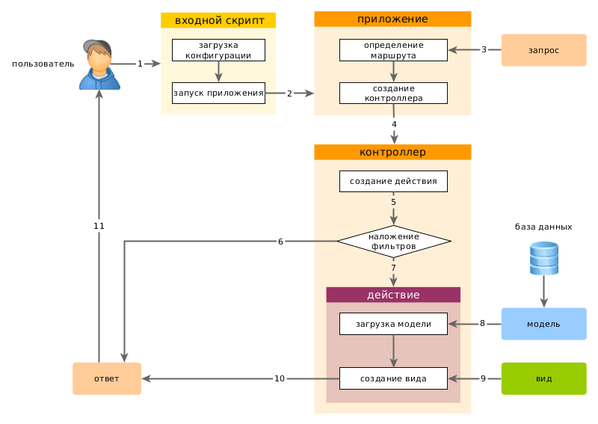
urlManager
UrlManager - это компонент приложения, который используется для анализа входящих запросов, parseRequest(), а также для создания новых URL-адресов программным способом createUrl().

Slide 7
urlManager
Страница | Обработчик запроса | Маршрут (роут) в Yii
Главная | Метод actionIndex в классе SiteController | site/index
О компании | Метод actionAbout в классе SiteController | site/about
Страница | Адрес страницы | Обработчик запроса | Маршрут (роут) в Yii
Главная | / | Метод actionIndex в классе SiteController | site/index
О компании | about | Метод actionAbout в классе SiteController | site/about

Slide 8

urlManager
Задача UrlManager – найти для страницы обработчик
UrlManager
Обработчик
http://yii2/about
Правила роутинга

Slide 9

Настройка веб сервера
Файл .htaccess – это служебный документ, содержащий расширенные настройки для работы с веб-сервером Apache и аналогичными. Позволяет вносить изменения в работу сайта.
Файл лежит в корневой папке. Таким образом он действует на все содержимое вложенных папок. Когда для какого-то каталога требуется сделать отдельные настройки, в него можно поместить еще один .htaccess
Основное предназначение файла .htaccess – настройка сайта и каталогов с учетом особых требований. Он позволяет изменять настройки сервера без прав администратора. .

Slide 10
Настройка веб сервера
Файл дополнительной конфигурации .htaccess позволяет делать следующие действия
Настраивать редиректы. Например, перенаправление со страниц старого сайта на новые при смене домена.
Выполнять переадресацию с www на без www, либо после установки ssl сертификата на https.
Обрабатывать ошибки, в том числе 404 с подменой нужной страницей.
Ускорять работу сайта с помощью кэширования .htaccess.
Формировать ЧПУ – урлы (URL), интуитивно понятные пользователям.
Менять кодировку страниц.
Осуществлять допуск к файлам с использованием аутентификации

Slide 11

Настройка веб сервера
Включение режима mod_rewrite — это модуль для веб-сервера Apache, предназначенный для преобразования URL-ов.
Перенаправление всех запросов на index.php
Если запрос не является файлом (!-f) или директорией (!-d)
RewriteRule regular_expression [флаг1,флаг2,флаг3]
RewriteRule просто преобразовывает строку в соответствии с регулярными выражениями.
. Любой символ
[L] Last — остановить процесс преобразования на этом месте и не применять больше никаких правил преобразований.

Slide 12
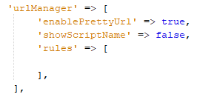
urlManager
Настройка компонента urlManager в config.php

Slide 13
urlManager
Можно обращаться по имени urlManager как в консольном, так и в веб-приложении, таким образом: \Yii::$app->urlManager.
Через этот компонент доступны следующие методы создания URL:
createUrl($params) создает относительный от корня приложения URL, например index.php/site/index
createAbsoluteUrl($params, $schema = null) создает абсолютный URL, добавляя к относительному протокол и имя хоста: http://www.example.com/index.php/site/index
createUrl больше подходит для URL внутри самого приложения, тогда как createAbsoluteUrl - для создания ссылок на внешние ресурсы и для них, для решения задач отправки почты, генерации RSS и т.п.

Slide 14

urlManager
/site/page/id/about/
/index.php?r=site/page&id=about
/index.php?r=date-time/fast-forward&id=105
/index.php/date-time/fast-forward?id=105
http://www.example.com/blog/post/index/
http://www.example.com/index.php?r=blog/post/index
соответствует

Slide 15


urlManager
Чтобы упростить создание URL рекомендуется пользоваться встроенным хелпером
Чтобы упростить создание URL рекомендуется пользоваться встроенным хелпером
соответствует

Slide 16
urlManager: форматы URL
Обычный
ЧПУ
использует параметр для передачи маршрута и любые другие параметры для передачи остальных параметров запроса.
не требует специальной конфигурации URL manager и работает с любыми настройками веб-сервера.
представляет собой дополнительный путь, следующий за именем входного скрипта, описывающий маршрут и остальные параметров запроса.
требует создания набора правил, соответствующих требованиям URL
Переключается при помощи свойства enablePrettyUrl компонента URL manager без внесения изменений в код приложения.

Slide 17
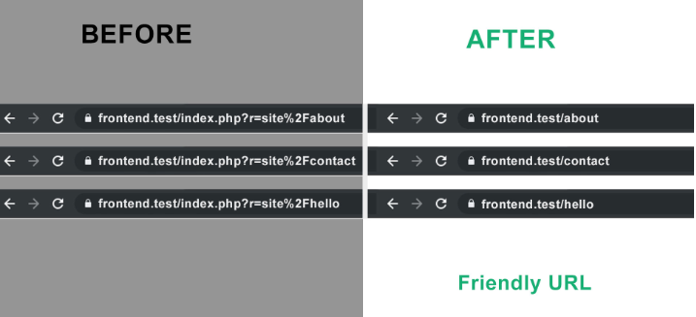
urlManager: форматы URL

Slide 18
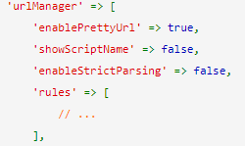
Настройка ЧПУ
Для включения ЧПУ в Yii2 необходимо открыть config.php и в блок components добавить следующую запись
enablePrettyUrl: обязательное свойство, активирует формат ЧПУ
showScriptName: определяет необходимость включения имени входного скрипта в создаваемый URL – запретить r=routes. Например, при его значении false, вместо /index.php/post/100, будет сгенерирован URL /post/100.
rules: содержит набор правил для разбора и создания URL. Это основное свойство, с которым нужно работать, чтобы URL создавались в формате, соответствующем требованиям приложения.
enableStrictParsing: ограничивает доступ только к правилам, которые уже настроены. Если строгий разбор URL включен, запрошенный URL должен соответствовать хотя бы одному из правил, иначе будет вызвано исключение yii\web\NotFoundHttpException.

Slide 19
Настройка ЧПУ: rules
Позволяют избавиться от имени контроллера в маршруте
Дают возможность открыть страницу с двух разных ссылок
Правила с более узким охватом url должны быть выше, чем более обобщенные правила.
Задают общее правило формирования ссылок
'<контроллер:регулярное_выражение>/<действие:регулярное_выражение>‘
=>
'<Контроллер>/<Действие>'
Что обработать
=>
Кем обработать

Slide 20
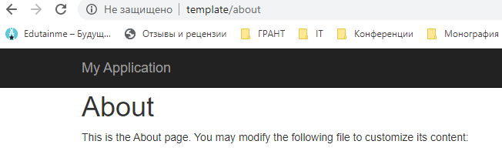
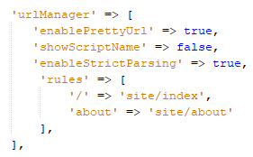
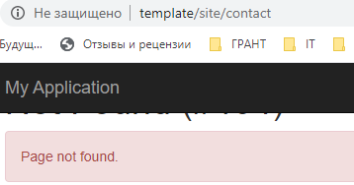
Настройка ЧПУ: rules
Правило настроено для site/about
Включен enableStrictParsing

Slide 21
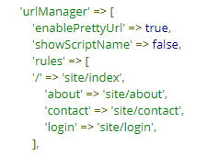
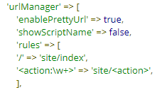
Настройка ЧПУ: rules
Настройка всех правил для контроллера site
\w - любая цифра, буква или знак подчеркивания
+ - одно или более вхождений

Slide 22
Настройка ЧПУ: rules
Настройка пагинации
news/page/?page=1
news/page/1.
\d - любой символ, означающий десятичную цифру.
+ - одно или более вхождений

Slide 23


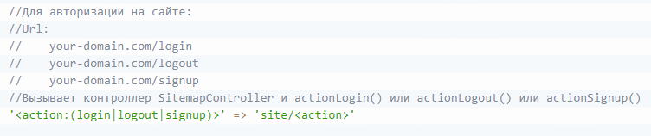

Настройка ЧПУ: rules

Slide 24
Настройка веб сервера

Slide 25

Настройка веб сервера
Устанавливая basic/web корневой директорией веб сервера вы защищаете от нежелательного доступа код и данные, находящиеся на одном уровне с basic/web. Это делает приложение более защищенным.
Если приложение работает на хостинге где нет доступа к настройкам веб сервера, то можно изменить структуру приложения
Для изменения URL-приложения необходимо изменить корневую директорию в настройках веб сервера так, чтобы та указывала на basic/web. Дополнительно можно спрятать index.php и убрать id контроллеров через url-manager
Есть разница между работы на локальном сервере и запуске на хостинге
Изменение путей редиректа (перенаправление запросов) может привести к необходимости настройке AppAsset (алиасов и путей)

